Slide 1
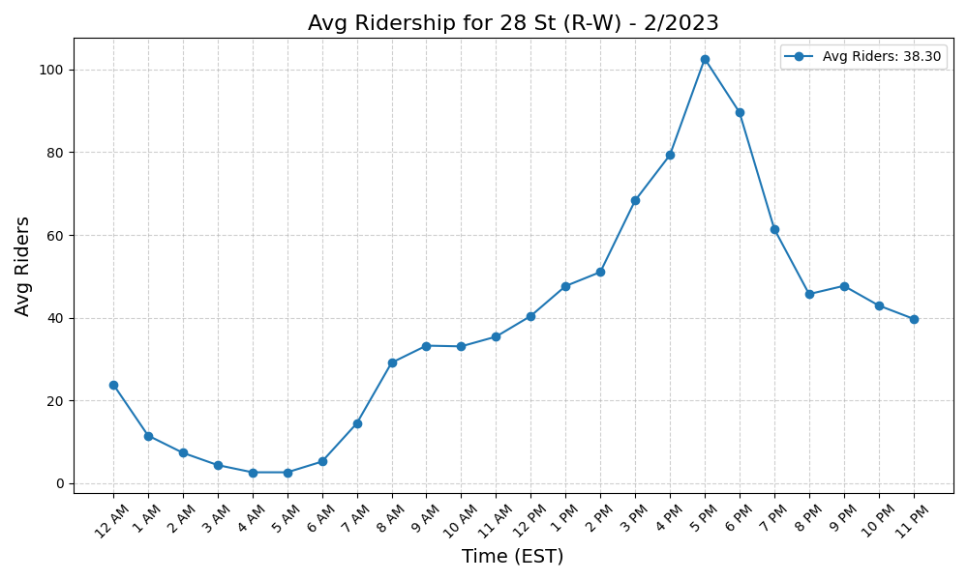
28 St (R-W) - 2/2023

Slide 2
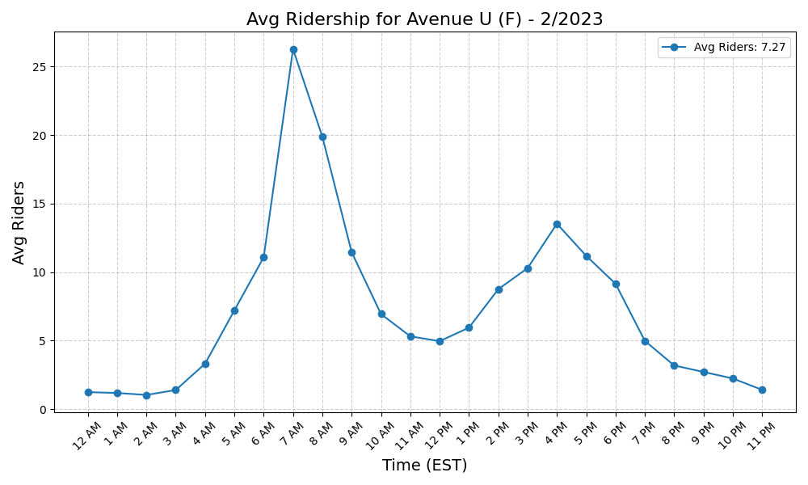
Avenue U (F) - 2/2023

Slide 3
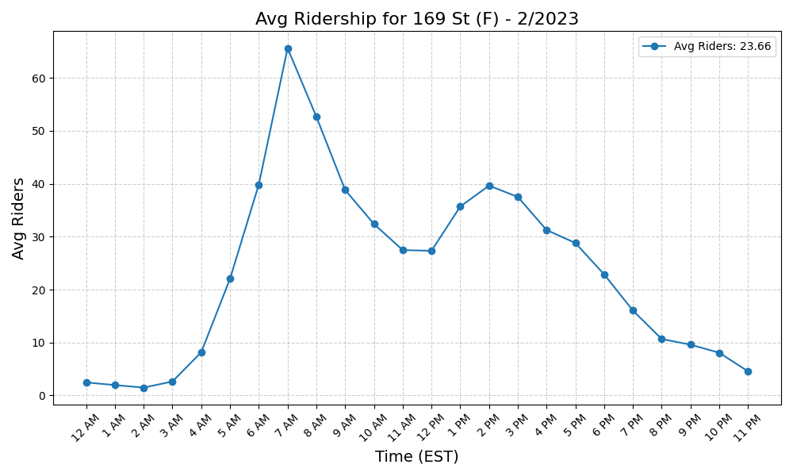
169 St (F) - 2/2023

Slide 4
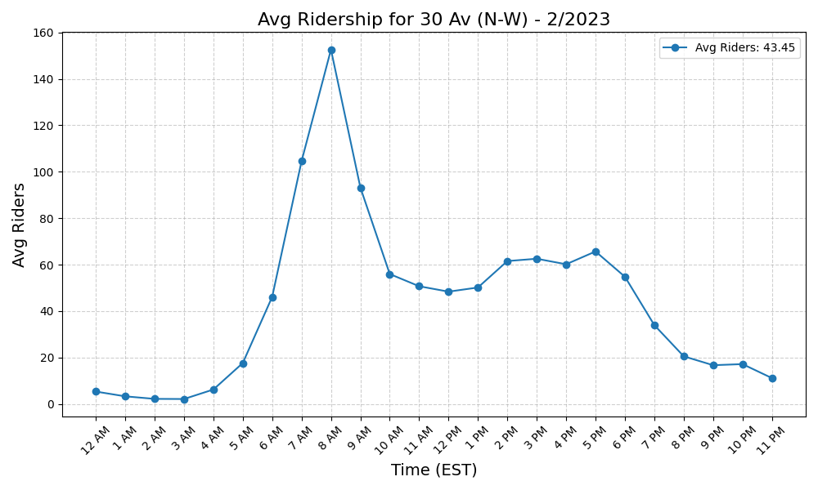
30 Av (N-W) - 2/2023

Slide 5
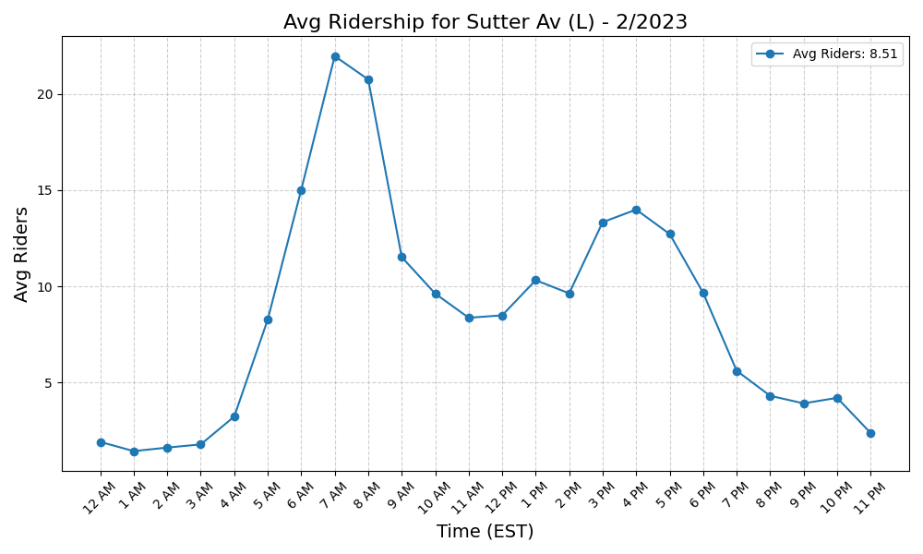
Sutter Av (L) - 2/2023

Slide 6
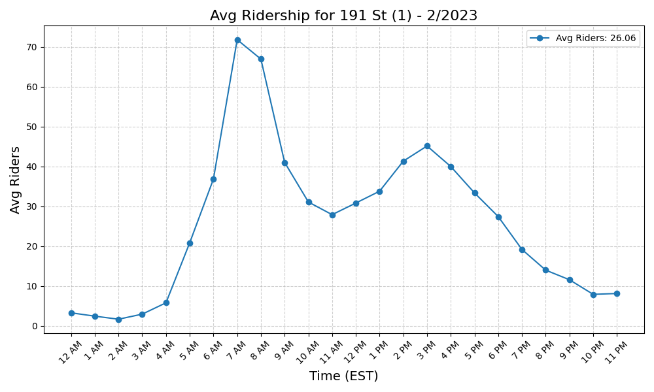
191 St (1) - 2/2023

Slide 7

Grant Av (A) - 2/2023

Slide 8
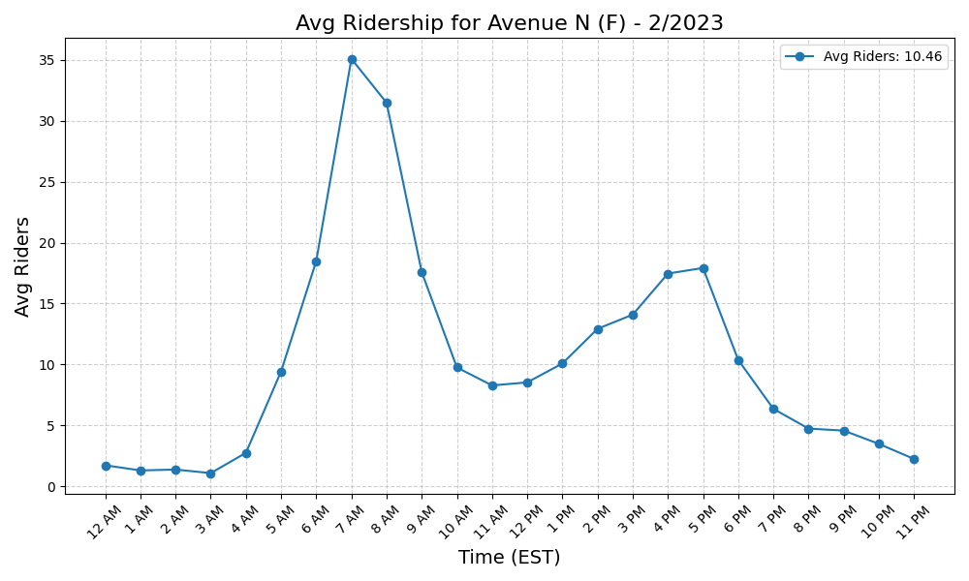
Avenue N (F) - 2/2023

Slide 9
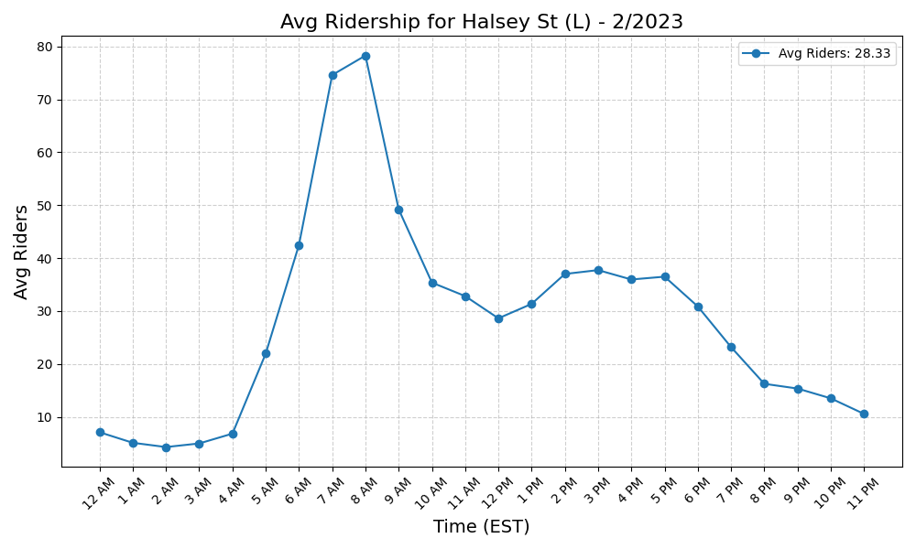
Halsey St (L) - 2/2023

Slide 10

Kings Hwy (F) - 2/2023

Slide 11
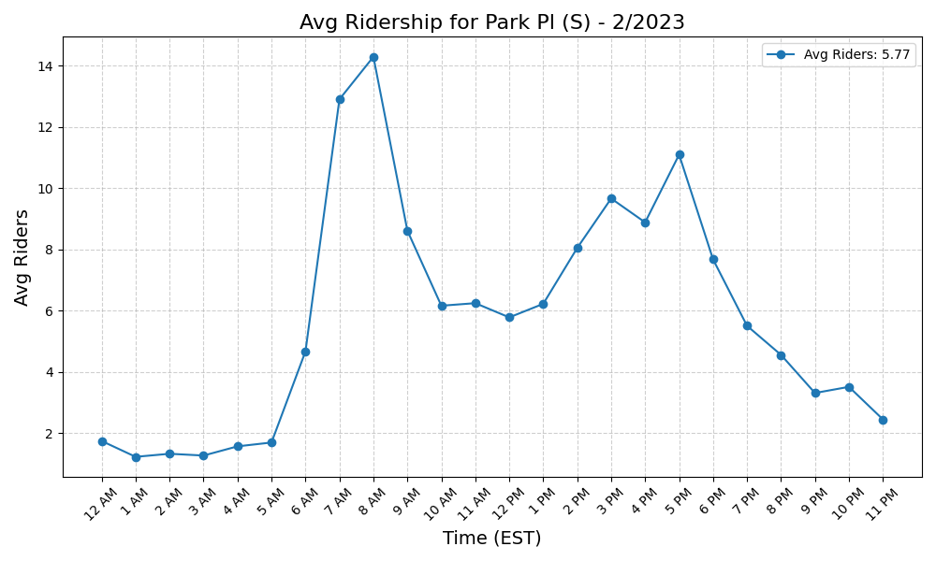
Park Pl (S) - 2/2023

Slide 12

Briarwood (E-F) - 2/2023

Slide 13

80 St (A) - 2/2023

Slide 14
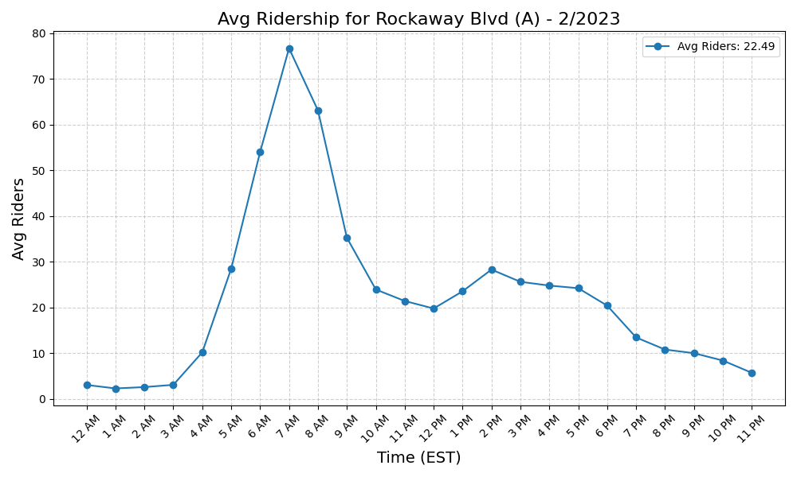
Rockaway Blvd (A) - 2/2023

Slide 15
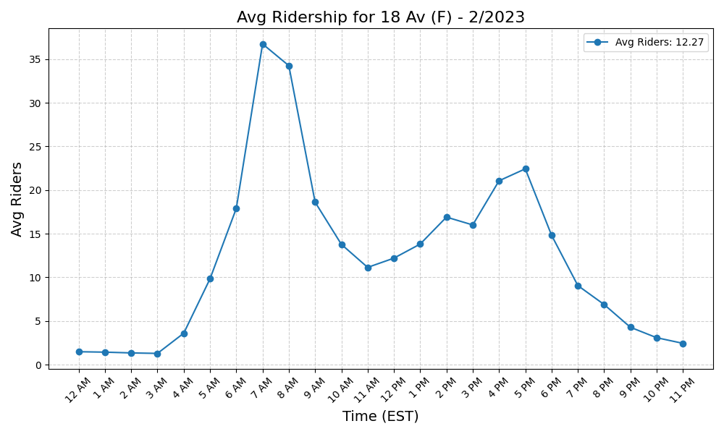
18 Av (F) - 2/2023

Slide 16
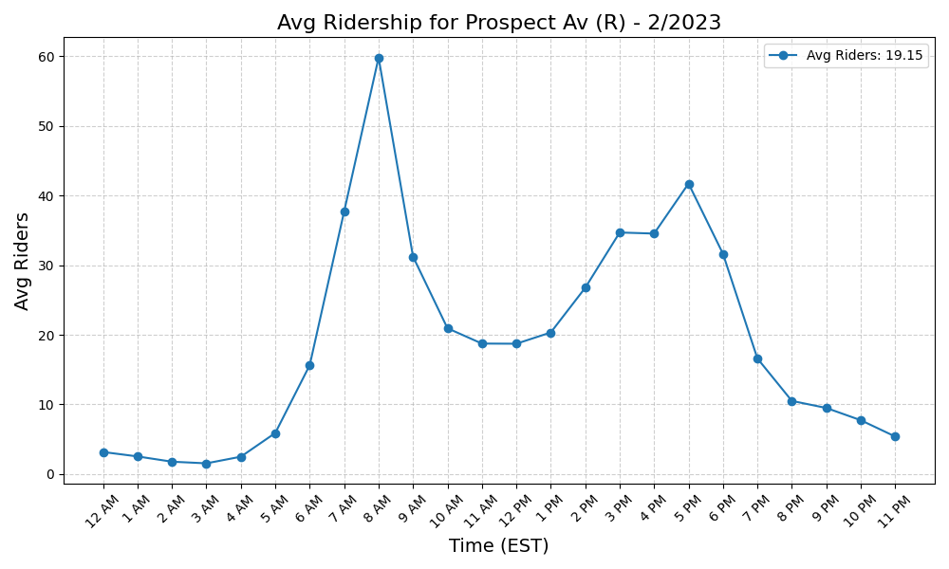
Prospect Av (R) - 2/2023

Slide 17
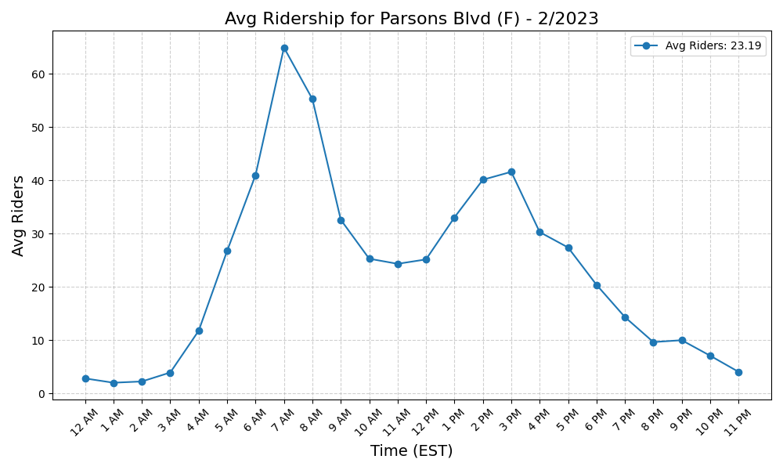
Parsons Blvd (F) - 2/2023

Slide 18
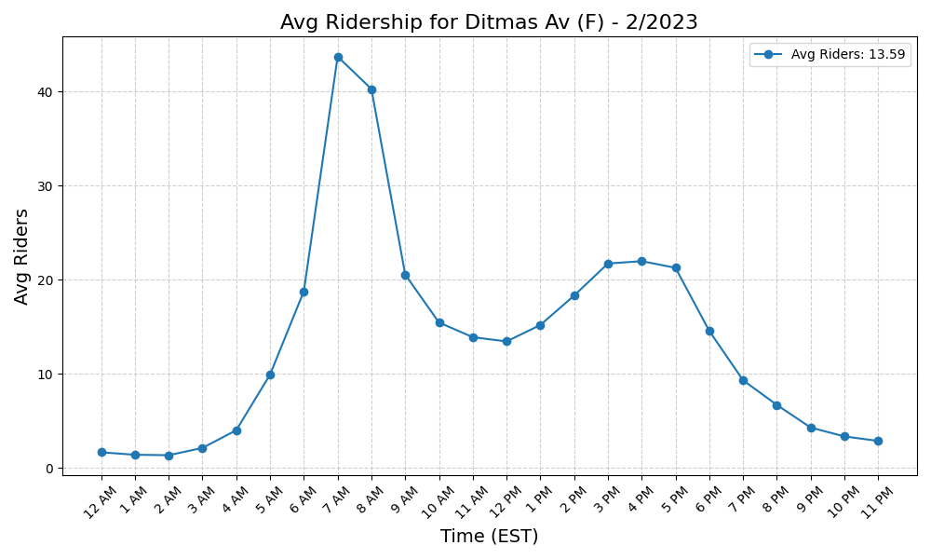
Ditmas Av (F) - 2/2023

Slide 19
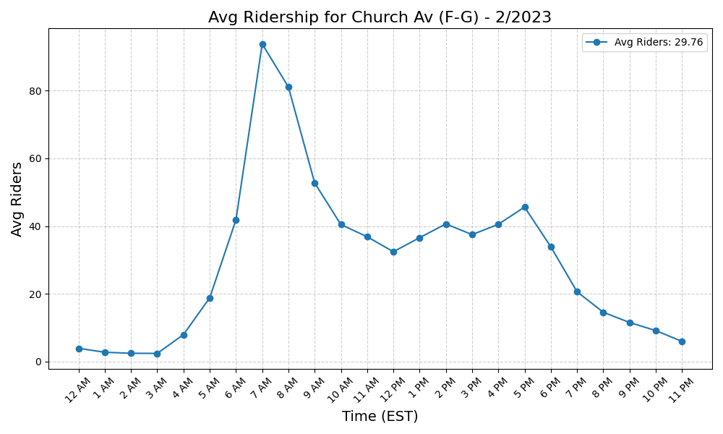
Church Av (F-G) - 2/2023

Slide 20
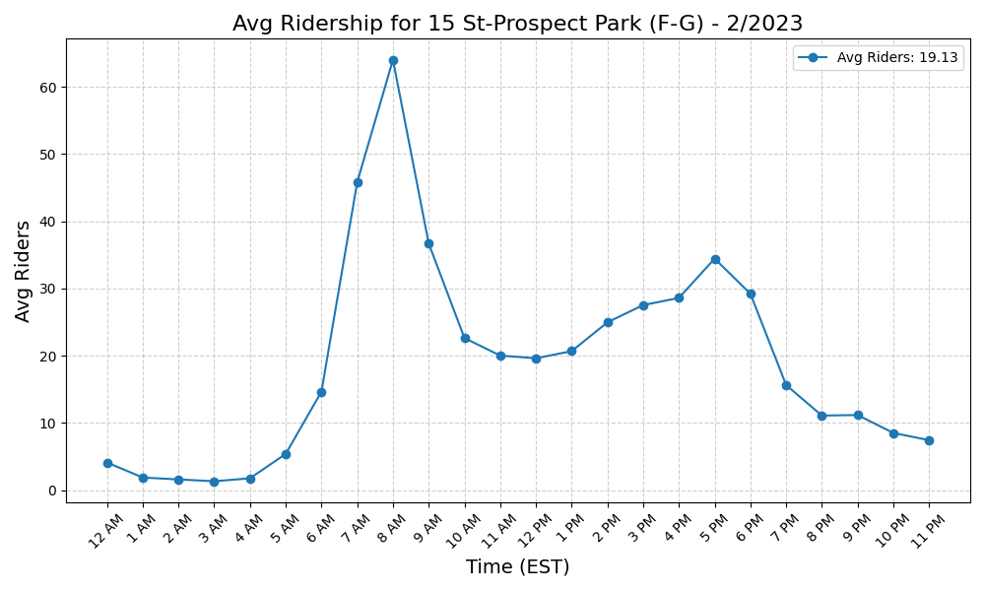
15 St-Prospect Park (F-G) - 2/2023

Slide 21
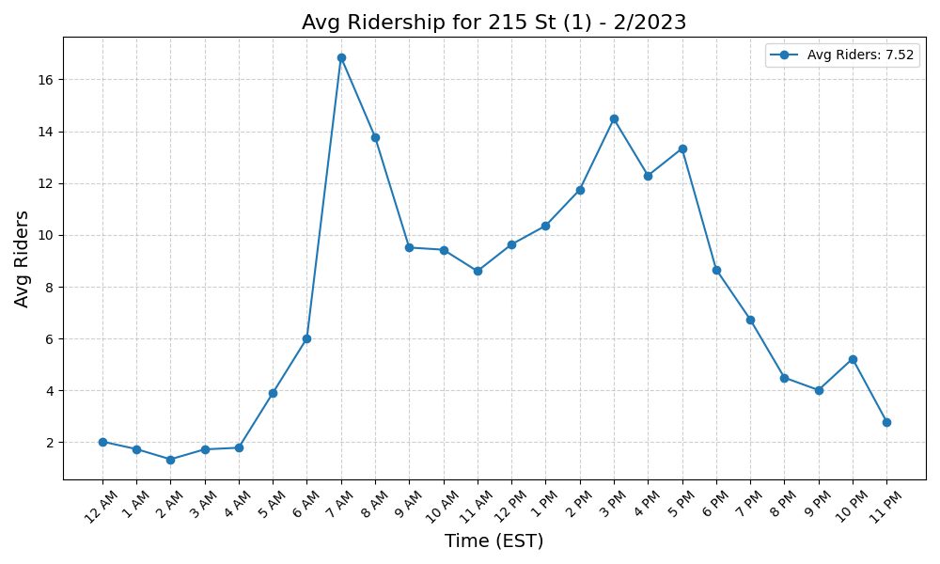
215 St (1) - 2/2023

Slide 22
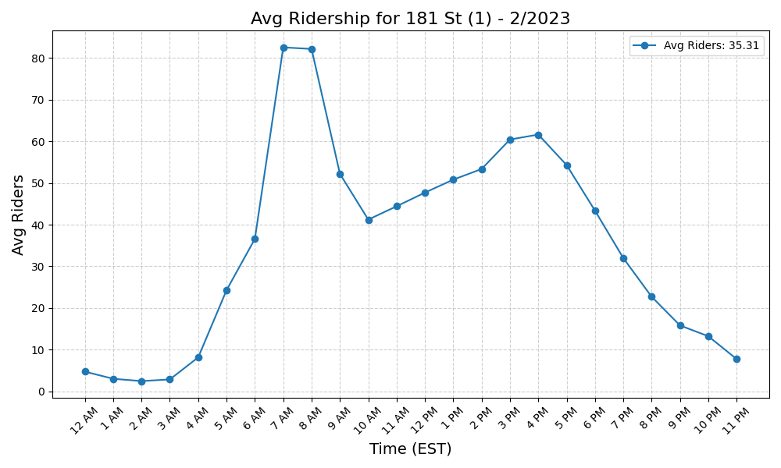
181 St (1) - 2/2023

Slide 23
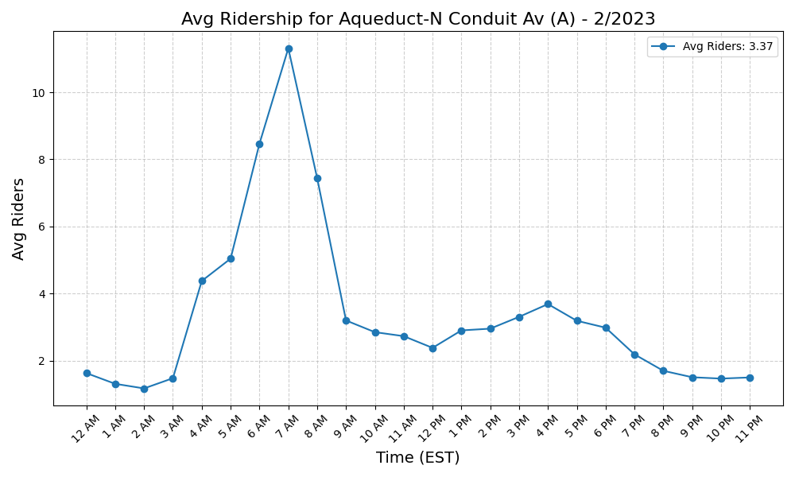
Aqueduct-N Conduit Av (A) - 2/2023

Slide 24

New Lots Av (L) - 2/2023

Slide 25
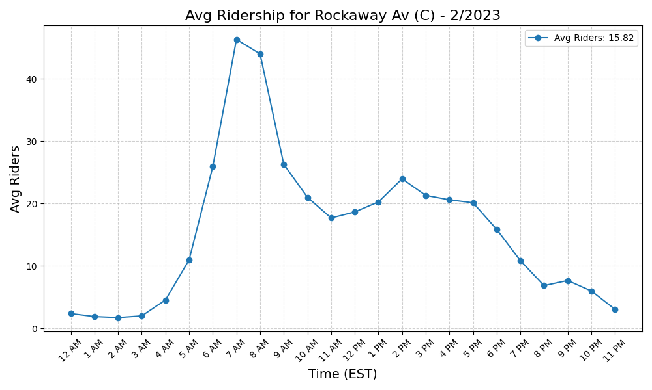
Rockaway Av (C) - 2/2023

Slide 26
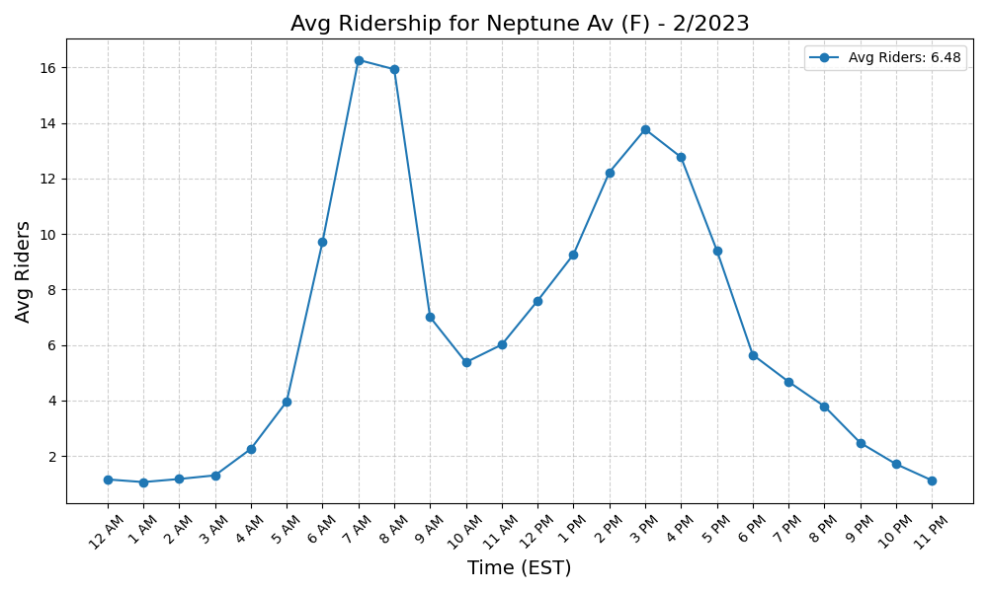
Neptune Av (F) - 2/2023

Slide 27
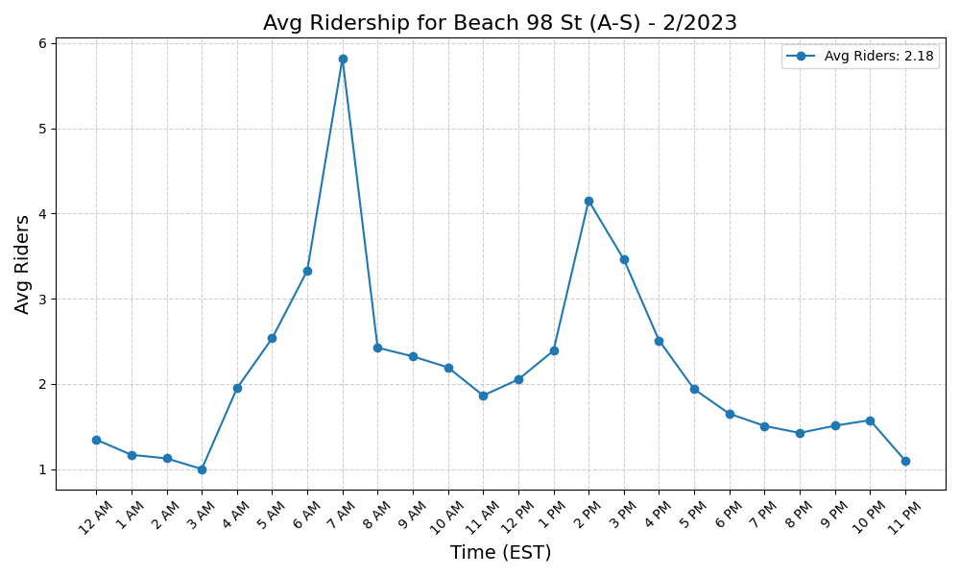
Beach 98 St (A-S) - 2/2023

Slide 28
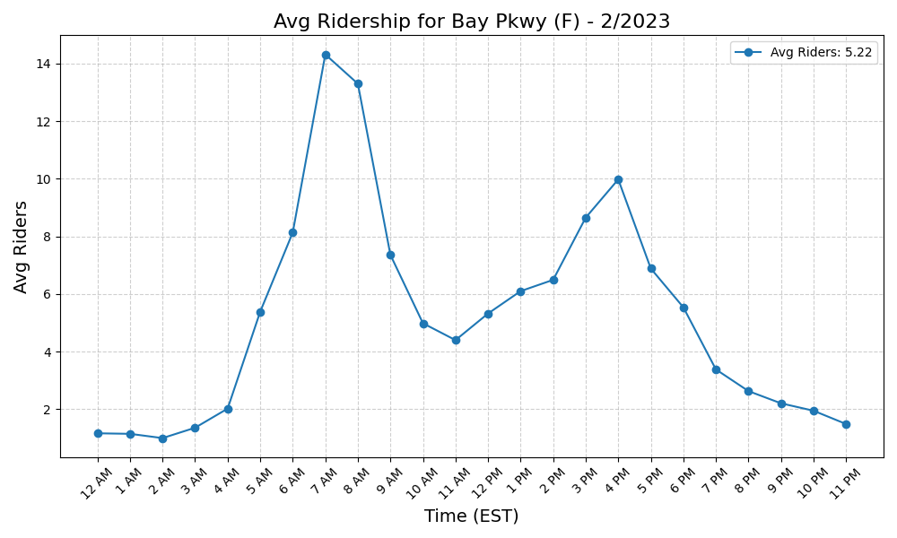
Bay Pkwy (F) - 2/2023

Slide 29
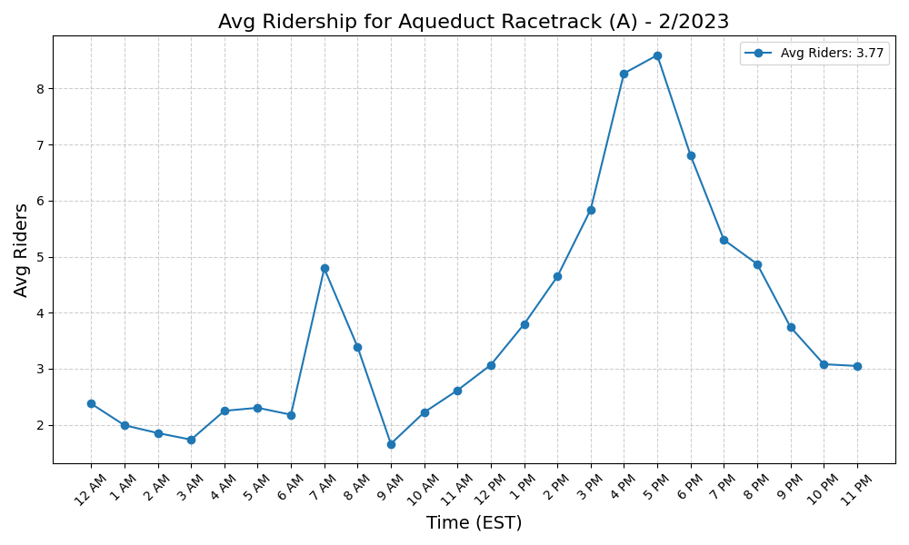
Aqueduct Racetrack (A) - 2/2023

Slide 30
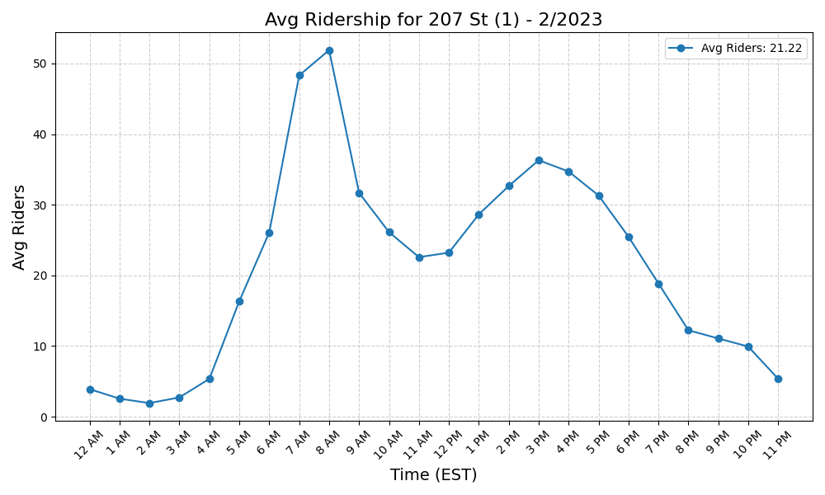
207 St (1) - 2/2023

Slide 31
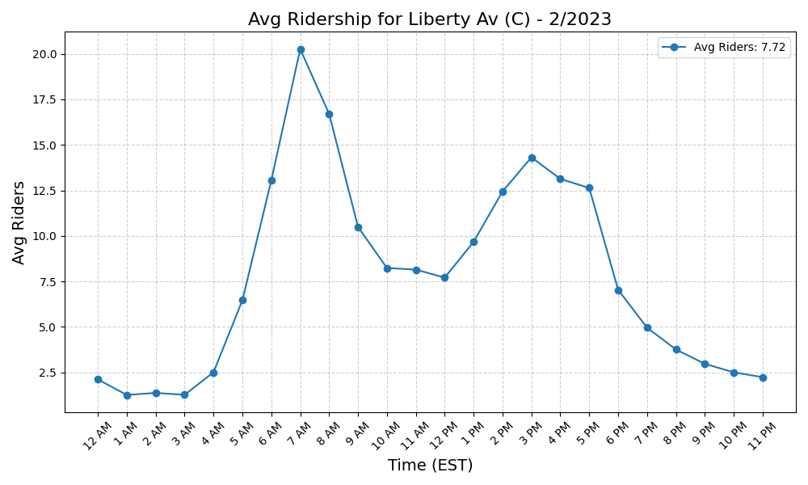
Liberty Av (C) - 2/2023

Slide 32
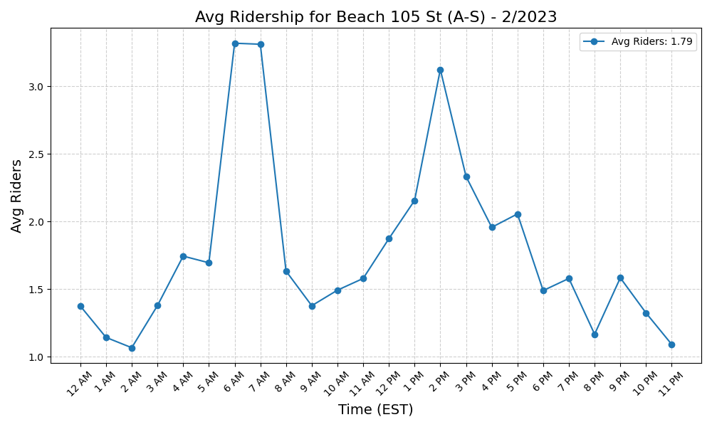
Beach 105 St (A-S) - 2/2023

Slide 33
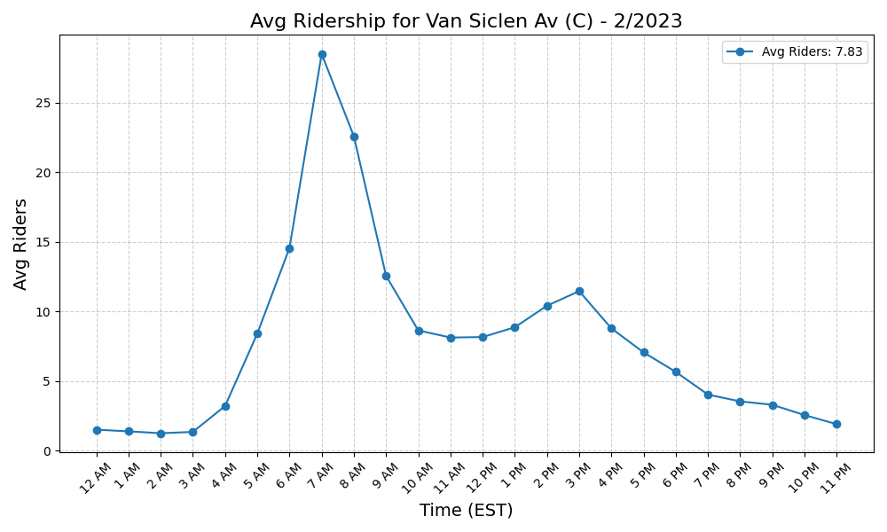
Van Siclen Av (C) - 2/2023

Slide 34
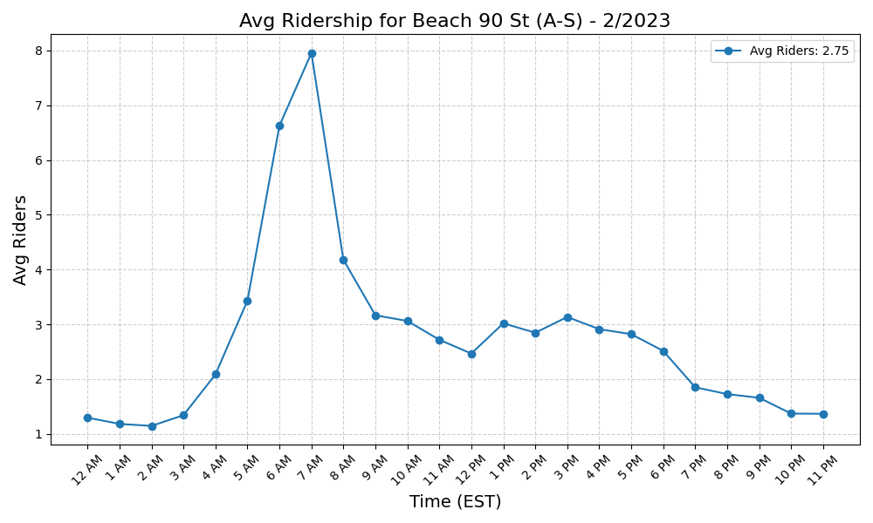
Beach 90 St (A-S) - 2/2023

Slide 35
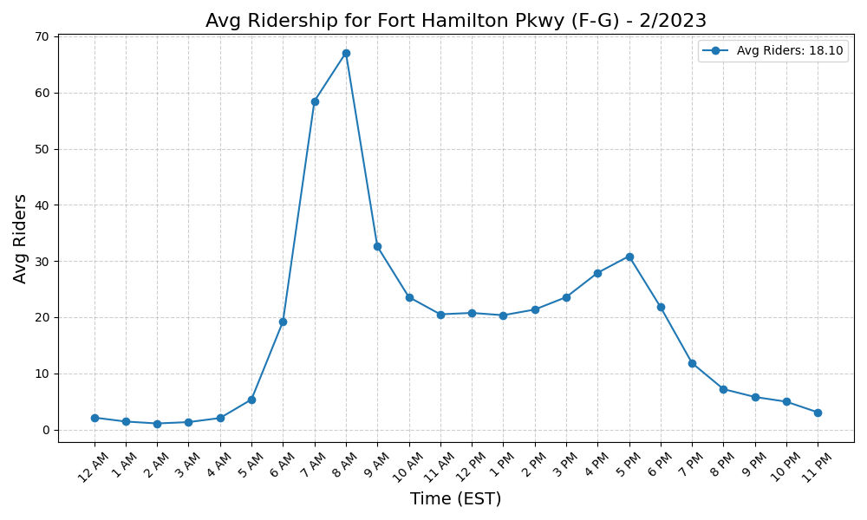
Fort Hamilton Pkwy (F-G) - 2/2023

Slide 36
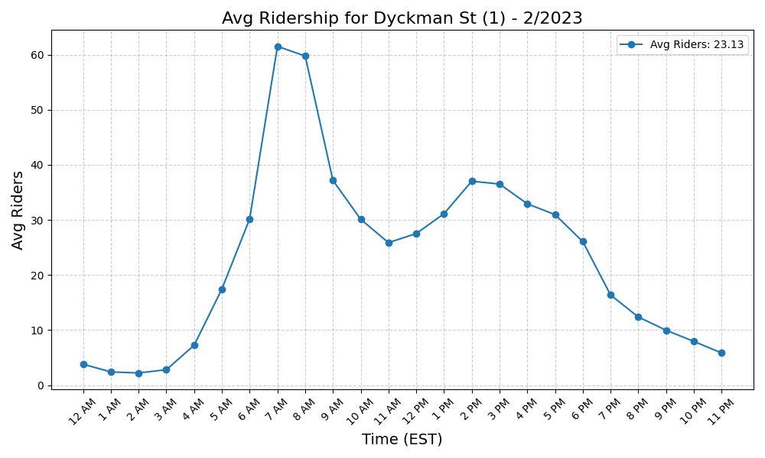
Dyckman St (1) - 2/2023

Slide 37
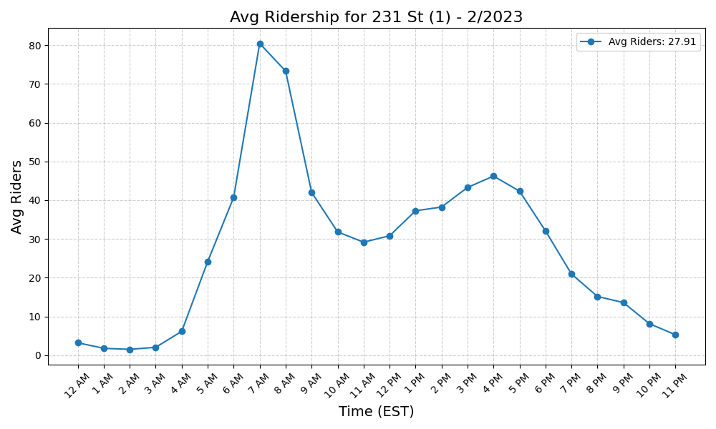
231 St (1) - 2/2023

Slide 38
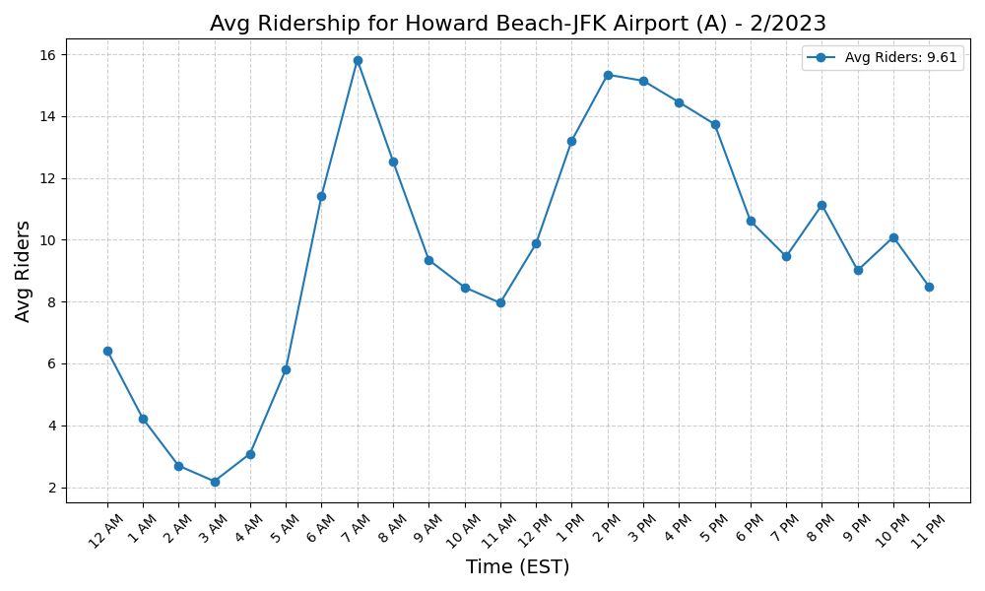
Howard Beach-JFK Airport (A) - 2/2023

Slide 39
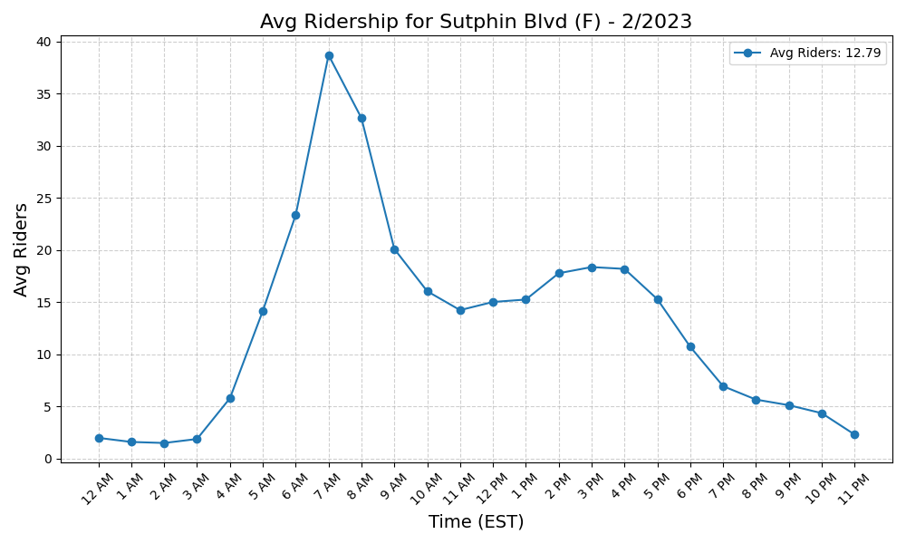
Sutphin Blvd (F) - 2/2023

Slide 40
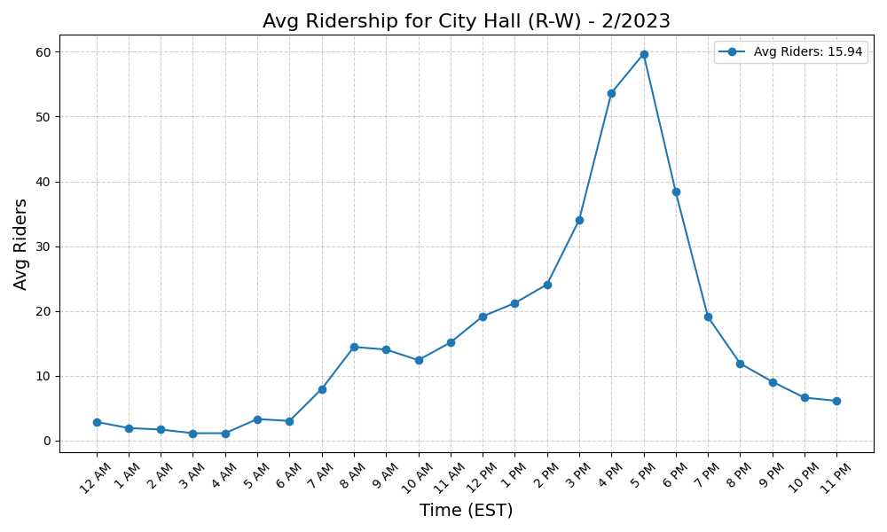
City Hall (R-W) - 2/2023

Slide 41
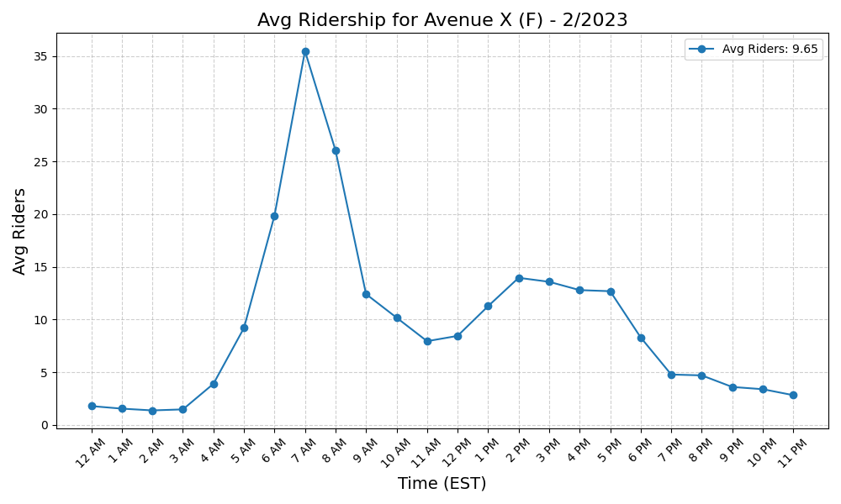
Avenue X (F) - 2/2023

Slide 42
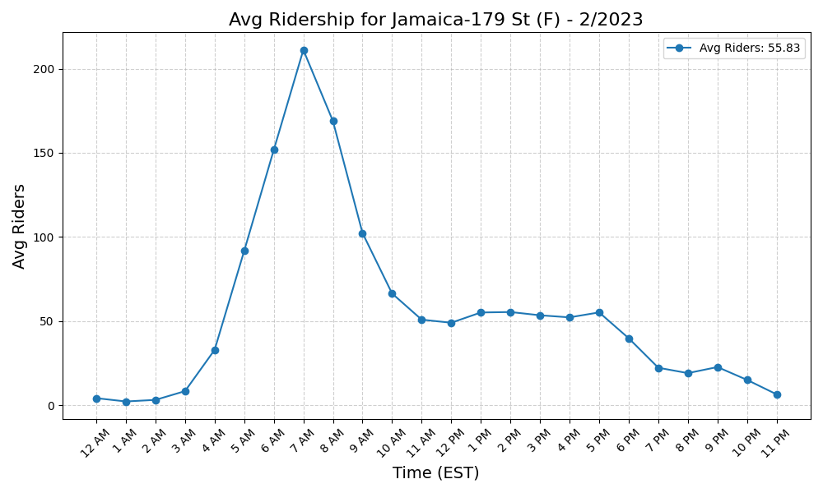
Jamaica-179 St (F) - 2/2023

Slide 43
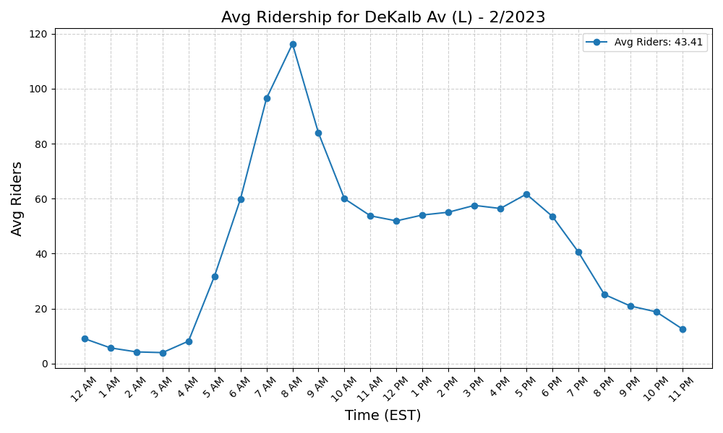
DeKalb Av (L) - 2/2023

Slide 44
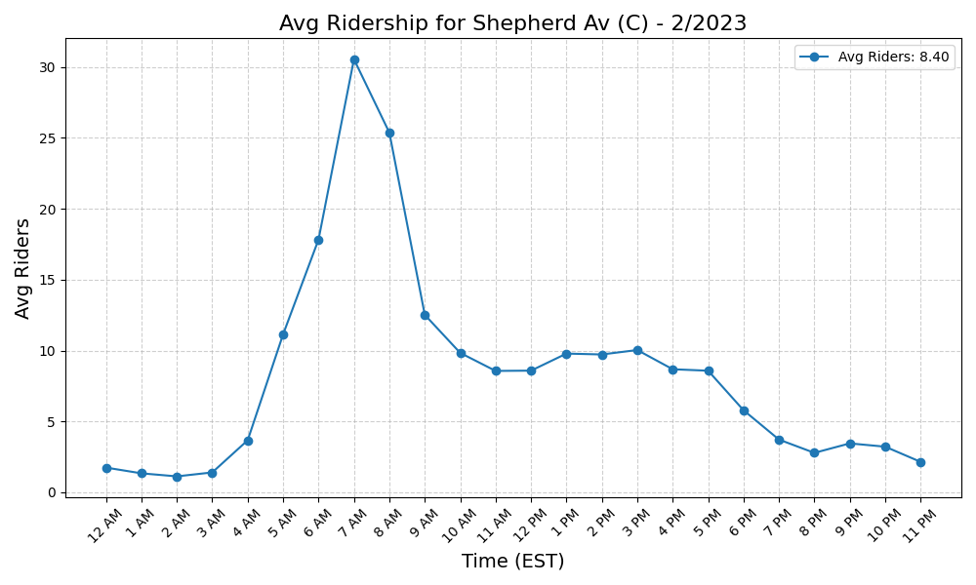
Shepherd Av (C) - 2/2023

Slide 45

88 St (A) - 2/2023

Slide 46
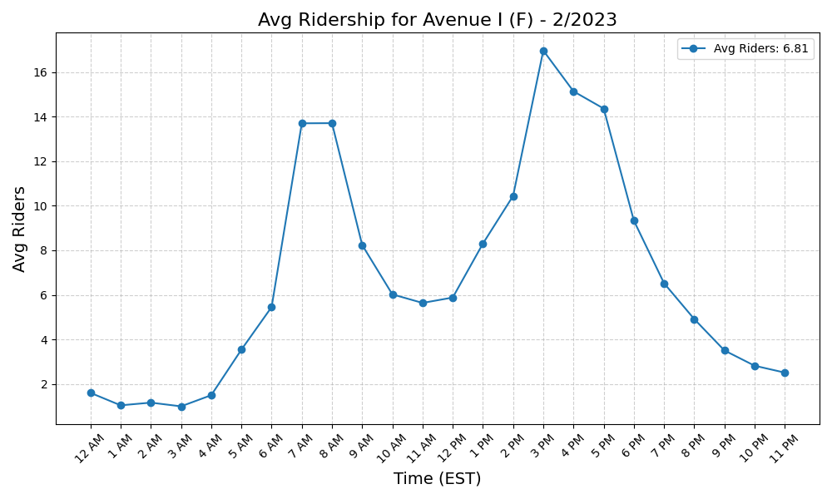
Avenue I (F) - 2/2023

Slide 47
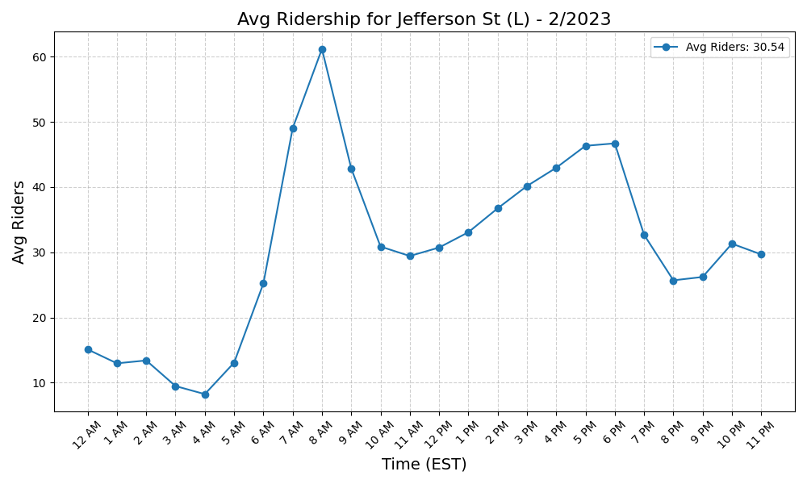
Jefferson St (L) - 2/2023

Slide 48
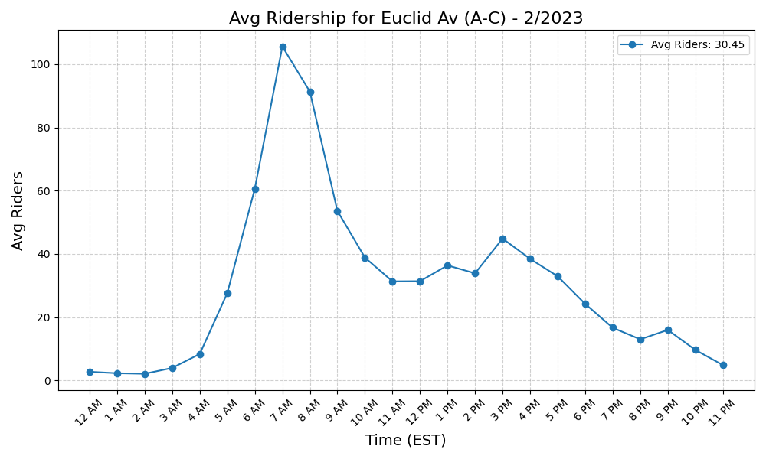
Euclid Av (A-C) - 2/2023

Slide 49
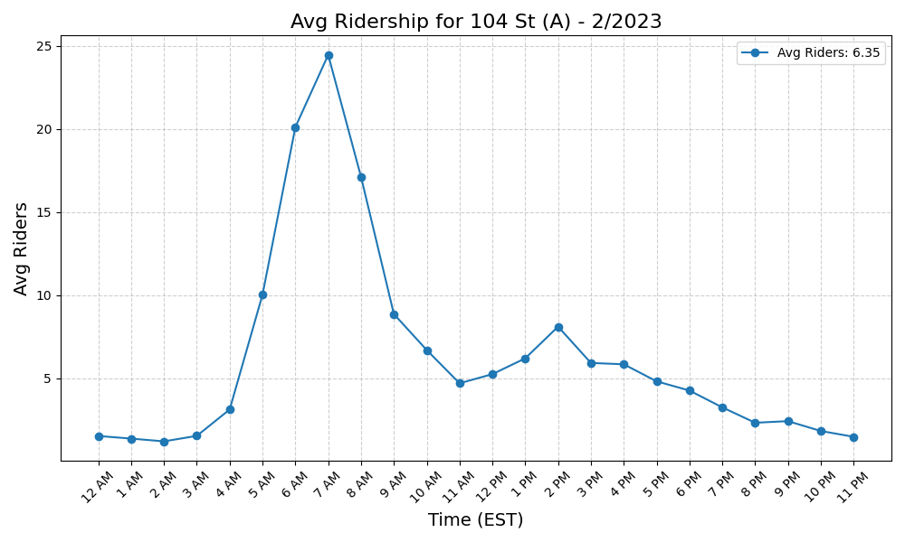
104 St (A) - 2/2023

Slide 50
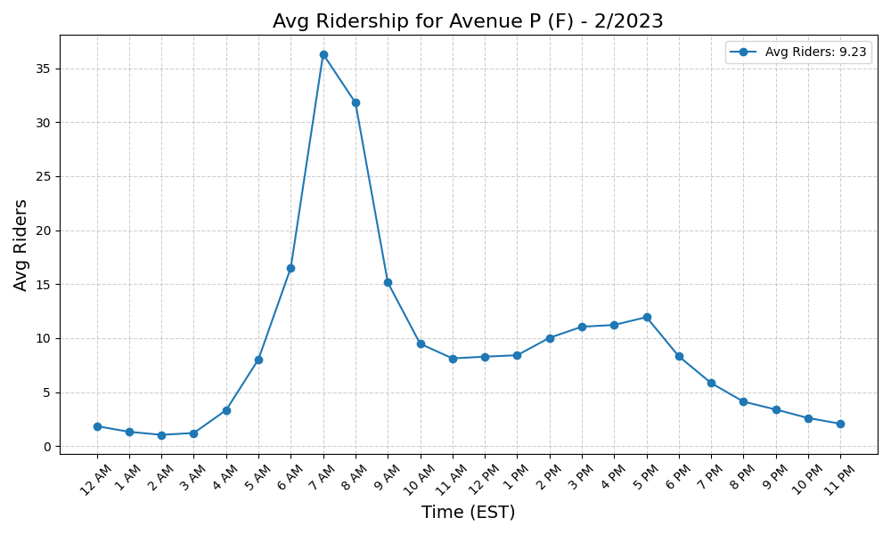
Avenue P (F) - 2/2023

Slide 51
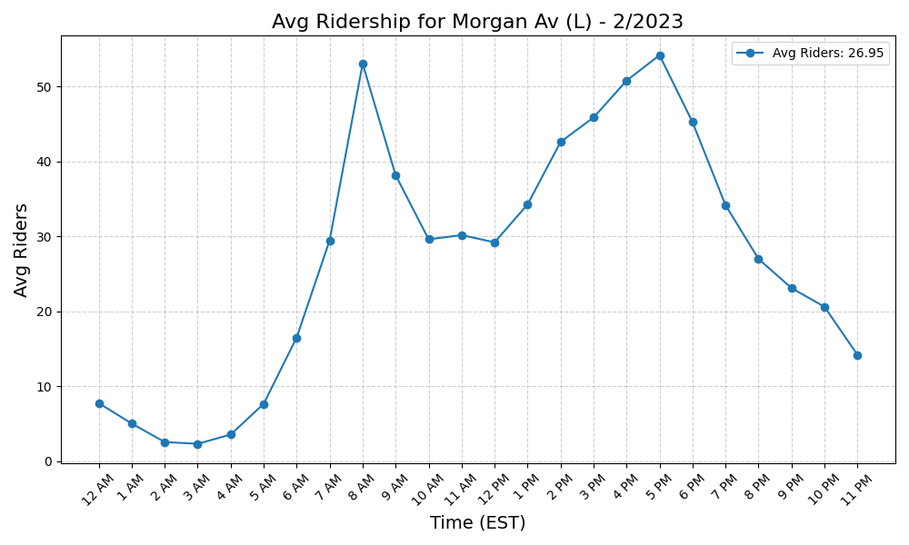
Morgan Av (L) - 2/2023

Slide 52
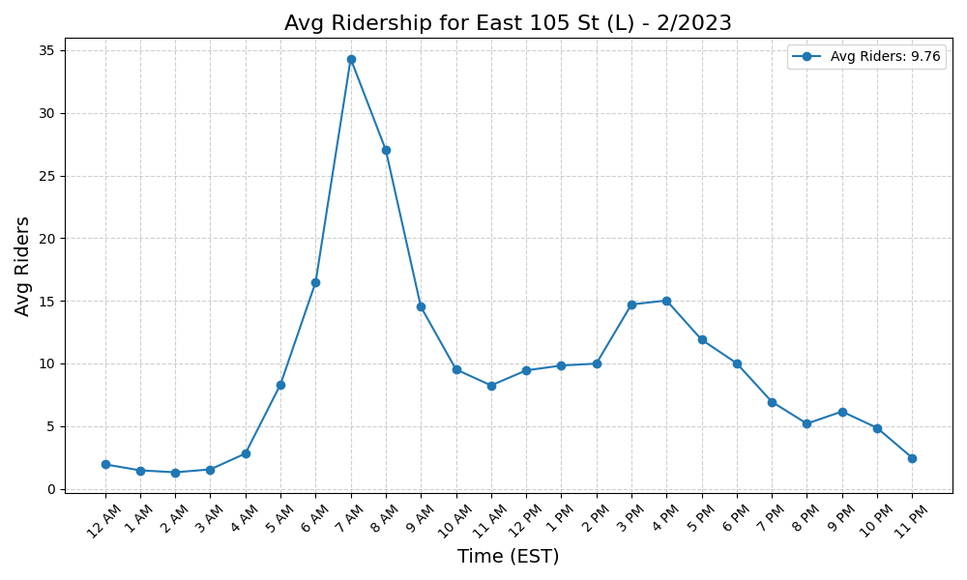
East 105 St (L) - 2/2023

Slide 53
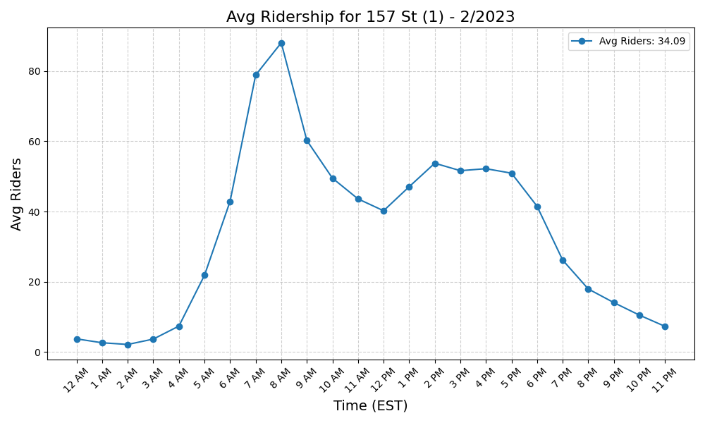
157 St (1) - 2/2023

Slide 54
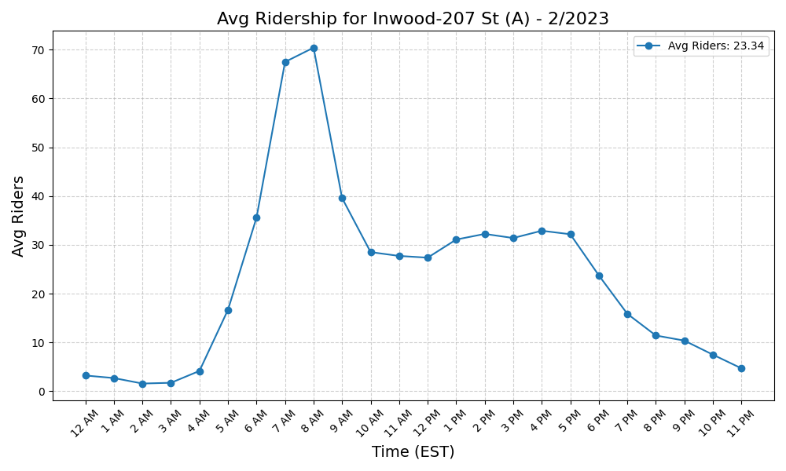
Inwood-207 St (A) - 2/2023

Slide 55
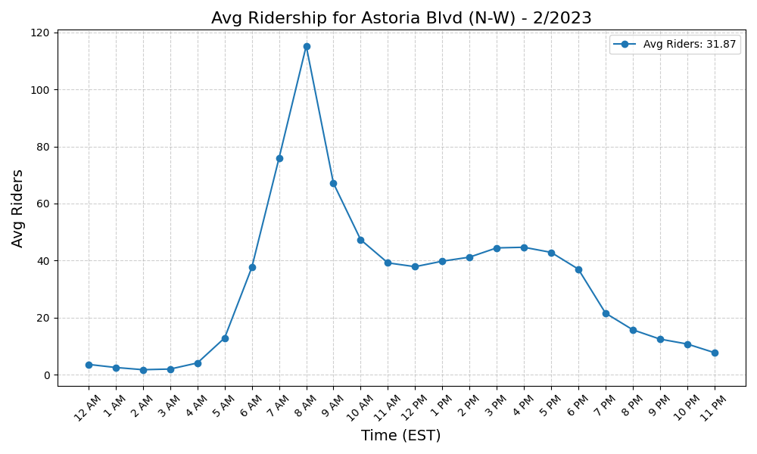
Astoria Blvd (N-W) - 2/2023

Slide 56
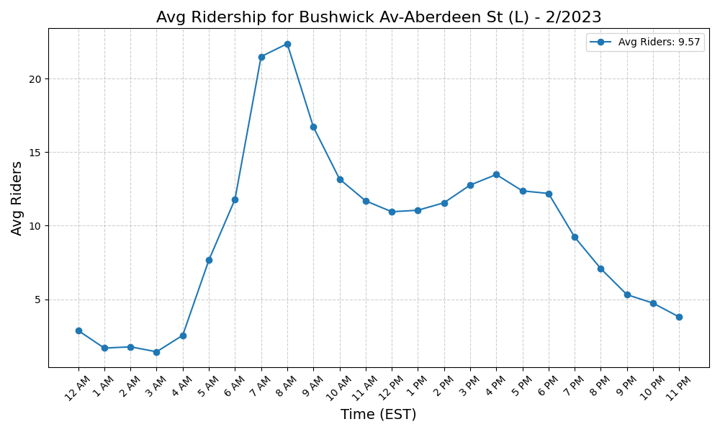
Bushwick Av-Aberdeen St (L) - 2/2023

Slide 57

Ozone Park-Lefferts Blvd (A) - 2/2023

Slide 58

Atlantic Av (L) - 2/2023

Slide 59

23 St (R-W) - 2/2023

Slide 60

Canarsie-Rockaway Pkwy (L) - 2/2023

Slide 61

Marble Hill-225 St (1) - 2/2023

Slide 62

111 St (A) - 2/2023

Slide 63

Broad Channel (A-S) - 2/2023

Slide 64

238 St (1) - 2/2023

Slide 65

Dyckman St (A) - 2/2023

Slide 66

Livonia Av (L) - 2/2023

Slide 67

Montrose Av (L) - 2/2023

Slide 68

Wilson Av (L) - 2/2023

Slide 69

190 St (A) - 2/2023

Slide 70

167 St (B-D) - 2/2023

Slide 71

8 Av (N) - 2/2023

Slide 72

Junius St (3) - 2/2023

Slide 73

Beach 25 St (A) - 2/2023

Slide 74

121 St (J-Z) - 2/2023

Slide 75

53 St (R) - 2/2023

Slide 76

18 Av (N) - 2/2023

Slide 77

86 St (R) - 2/2023

Slide 78

Bay Pkwy (D) - 2/2023

Slide 79

Rector St (1) - 2/2023

Slide 80

Fordham Rd (4) - 2/2023

Slide 81

25 Av (D) - 2/2023

Slide 82

Forest Av (M) - 2/2023

Slide 83

Avenue U (N) - 2/2023

Slide 84

Tremont Av (B-D) - 2/2023

Slide 85

20 Av (D) - 2/2023

Slide 86

20 Av (N) - 2/2023

Slide 87

Kings Hwy (N) - 2/2023

Slide 88

176 St (4) - 2/2023

Slide 89

116 St (6) - 2/2023

Slide 90

86 St (C-B) - 2/2023

Slide 91

Mosholu Pkwy (4) - 2/2023

Slide 92

Hoyt St (2-3) - 2/2023

Slide 93

167 St (4) - 2/2023

Slide 94

3 Av (L) - 2/2023

Slide 95

155 St (B-D) - 2/2023

Slide 96

45 St (R) - 2/2023

Slide 97

50 St (C-E) - 2/2023

Slide 98

116 St (C-B) - 2/2023

Slide 99

Fordham Rd (B-D) - 2/2023

Slide 100

Grand St (L) - 2/2023

Slide 101

170 St (4) - 2/2023

Slide 102

Fort Hamilton Pkwy (N) - 2/2023

Slide 103

116 St-Columbia University (1) - 2/2023

Slide 104

Sterling St (2-5) - 2/2023

Slide 105

1 Av (L) - 2/2023

Slide 106

Hewes St (M-J) - 2/2023

Slide 107

Cathedral Pkwy (110 St) (1) - 2/2023

Slide 108

145 St (1) - 2/2023

Slide 109

Bedford Park Blvd (B-D) - 2/2023

Slide 110

President St-Medgar Evers Colle - 2/2023

Slide 111

Van Siclen Av (3) - 2/2023

Slide 112

Grand Army Plaza (2-3) - 2/2023

Slide 113

Nostrand Av (3) - 2/2023

Slide 114

145 St (A-C-B-D) - 2/2023

Slide 115

Bedford Av (L) - 2/2023

Slide 116

125 St (4-5-6) - 2/2023

Slide 117

Beach 44 St (A) - 2/2023

Slide 118

170 St (B-D) - 2/2023

Slide 119

Pelham Bay Park (6) - 2/2023

Slide 120

183 St (4) - 2/2023

Slide 121

96 St (C-B) - 2/2023

Slide 122

Pennsylvania Av (3) - 2/2023

Slide 123

Eastern Pkwy-Brooklyn Museum (2 - 2/2023

Slide 124

103 St (1) - 2/2023

Slide 125

155 St (C) - 2/2023

Slide 126

Church Av (2-5) - 2/2023

Slide 127

Seneca Av (M) - 2/2023

Slide 128

72 St (C-B) - 2/2023

Slide 129

Bay Pkwy (N) - 2/2023

Slide 130

Bedford Park Blvd-Lehman Colleg - 2/2023

Slide 131

Crown Hts-Utica Av (3-4) - 2/2023

Slide 132

Kingsbridge Rd (4) - 2/2023

Slide 133

WTC Cortlandt (1) - 2/2023

Slide 134

Kingsbridge Rd (B-D) - 2/2023

Slide 135

59 St (N-R) - 2/2023

Slide 136

Graham Av (L) - 2/2023

Slide 137

New Lots Av (3) - 2/2023

Slide 138

Central Av (M) - 2/2023

Slide 139

Broad St (J-Z) - 2/2023

Slide 140

8 St-NYU (R-W) - 2/2023

Slide 141

49 St (N-R-W) - 2/2023

Slide 142

Clark St (2-3) - 2/2023

Slide 143

Bay Ridge Av (R) - 2/2023

Slide 144

125 St (A-C-B-D) - 2/2023

Slide 145

Buhre Av (6) - 2/2023

Slide 146

Wall St (2-3) - 2/2023

Slide 147

Bay 50 St (D) - 2/2023

Slide 148

Norwood-205 St (D) - 2/2023

Slide 149

Mt Eden Av (4) - 2/2023

Slide 150

Winthrop St (2-5) - 2/2023

Slide 151

181 St (A) - 2/2023

Slide 152

138 St-Grand Concourse (4-5) - 2/2023

Slide 153

Saratoga Av (3) - 2/2023

Slide 154

Intervale Av (2-5) - 2/2023

Slide 155

Cathedral Pkwy (110 St) (C-B) - 2/2023

Slide 156

Middle Village-Metropolitan Av - 2/2023

Slide 157

Astoria-Ditmars Blvd (N-W) - 2/2023

Slide 158

Bowery (J-Z) - 2/2023

Slide 159

Bergen St (2-3) - 2/2023

Slide 160

Far Rockaway-Mott Av (A) - 2/2023

Slide 161

Marcy Av (M-J-Z) - 2/2023

Slide 162

175 St (A) - 2/2023

Slide 163

Knickerbocker Av (M) - 2/2023

Slide 164

Newkirk Av-Little Haiti (2-5) - 2/2023

Slide 165

Kingston Av (3) - 2/2023

Slide 166

103 St (C-B) - 2/2023

Slide 167

125 St (1) - 2/2023

Slide 168

Beach 36 St (A) - 2/2023

Slide 169

Nevins St (2-3-4-5) - 2/2023

Slide 170

Sutter Av-Rutland Rd (3) - 2/2023

Slide 171

Woodlawn (4) - 2/2023

Slide 172

18 Av (D) - 2/2023

Slide 173

Beverly Rd (2-5) - 2/2023

Slide 174

Burnside Av (4) - 2/2023

Slide 175

Beach 60 St (A) - 2/2023

Slide 176

Flatbush Av-Brooklyn College (2 - 2/2023

Slide 177

Rockaway Av (3) - 2/2023

Slide 178

5 Av-59 St (N-R-W) - 2/2023

Slide 179

Beach 67 St (A) - 2/2023

Slide 180

182-183 Sts (B-D) - 2/2023

Slide 181

135 St (C-B) - 2/2023

Slide 182

Bay Ridge-95 St (R) - 2/2023

Slide 183

Chambers St (1-2-3) - 2/2023

Slide 184

Rector St (R-W) - 2/2023

Slide 185

79 St (D) - 2/2023

Slide 186

Fresh Pond Rd (M) - 2/2023

Slide 187

137 St-City College (1) - 2/2023

Slide 188

Rockaway Park-Beach 116 St (A-S - 2/2023

Slide 189

86 St (N) - 2/2023

Slide 190

163 St-Amsterdam Av (C) - 2/2023

Slide 191

69 St (7) - 2/2023

Slide 192

174-175 Sts (B-D) - 2/2023

Slide 193

111 St (J) - 2/2023

Slide 194

81 St-Museum of Natural History - 2/2023

Slide 195

21 St-Queensbridge (F) - 2/2023

Slide 196

3 Av-138 St (6) - 2/2023

Slide 197

Flushing-Main St (7) - 2/2023

Slide 198

Franklin St (1) - 2/2023

Slide 199

86 St (1) - 2/2023

Slide 200

50 St (1) - 2/2023

Slide 201

96 St (6) - 2/2023

Slide 202

Spring St (6) - 2/2023

Slide 203

28 St (1) - 2/2023

Slide 204

23 St (C-E) - 2/2023

Slide 205

65 St (M-R) - 2/2023

Slide 206

116 St (2-3) - 2/2023

Slide 207

79 St (1) - 2/2023

Slide 208

Gun Hill Rd (5) - 2/2023

Slide 209

W 4 St-Wash Sq (A-C-E-B-D-F-M) - 2/2023

Slide 210

Harlem-148 St (3) - 2/2023

Slide 211

96 St (1-2-3) - 2/2023

Slide 212

Castle Hill Av (6) - 2/2023

Slide 213

46 St-Bliss St (7) - 2/2023

Slide 214

Canal St (1) - 2/2023

Slide 215

135 St (2-3) - 2/2023

Slide 216

Prospect Av (2-5) - 2/2023

Slide 217

Court St (R)-Borough Hall (2-3- - 2/2023

Slide 218

Houston St (1) - 2/2023

Slide 219

18 St (1) - 2/2023

Slide 220

110 St (6) - 2/2023

Slide 221

Astor Pl (6) - 2/2023

Slide 222

103 St (6) - 2/2023

Slide 223

Vernon Blvd-Jackson Av (7) - 2/2023

Slide 224

Parkchester (6) - 2/2023

Slide 225

34 St-Penn Station (1-2-3) - 2/2023

Slide 226

Clinton-Washington Avs (C) - 2/2023

Slide 227

Franklin Av (2-3-4-5)-Botanic G - 2/2023

Slide 228

Jay St-MetroTech (A-C-F-R) - 2/2023

Slide 229

Bowling Green (4-5) - 2/2023

Slide 230

DeKalb Av (B-Q-R) - 2/2023

Slide 231

Church Av (B-Q) - 2/2023

Slide 232

Central Park North (110 St) (2- - 2/2023

Slide 233

125 St (2-3) - 2/2023

Slide 234

Nostrand Av (A-C) - 2/2023

Slide 235

Kew Gardens-Union Tpke (E-F) - 2/2023

Slide 236

High St (A-C) - 2/2023

Slide 237

Beverley Rd (Q) - 2/2023

Slide 238

Middletown Rd (6) - 2/2023

Slide 239

Prince St (R-W) - 2/2023

Slide 240

86 St (4-5-6) - 2/2023

Slide 241

Woodhaven Blvd (M-R) - 2/2023

Slide 242

Broadway Junction (A-C-J-L-Z) - 2/2023

Slide 243

Grand Av-Newtown (M-R) - 2/2023

Slide 244

23 St (1) - 2/2023

Slide 245

St Lawrence Av (6) - 2/2023

Slide 246

Christopher St-Sheridan Sq (1) - 2/2023

Slide 247

Westchester Sq-E Tremont Av (6) - 2/2023

Slide 248

33 St-Rawson St (7) - 2/2023

Slide 249

Morris Park (5) - 2/2023

Slide 250

Canal St (A-C-E) - 2/2023

Slide 251

145 St (3) - 2/2023

Slide 252

36 St (D-N-R) - 2/2023

Slide 253

Spring St (C-E) - 2/2023

Slide 254

61 St-Woodside (7) - 2/2023

Slide 255

Northern Blvd (M-R) - 2/2023

Slide 256

82 St-Jackson Hts (7) - 2/2023

Slide 257

Wall St (4-5) - 2/2023

Slide 258

Eastchester-Dyre Av (5) - 2/2023

Slide 259

Chambers St (A-C)-WTC (E)-Park - 2/2023

Slide 260

Ralph Av (C) - 2/2023

Slide 261

Lorimer St (M-J) - 2/2023

Slide 262

111 St (7) - 2/2023

Slide 263

28 St (6) - 2/2023

Slide 264

68 St-Hunter College (6) - 2/2023

Slide 265

Queensboro Plaza (7-N-W) - 2/2023

Slide 266

Cortelyou Rd (Q) - 2/2023

Slide 267

36 St (M-R) - 2/2023

Slide 268

Utica Av (A-C) - 2/2023

Slide 269

RI Tramway (Roosevelt) - 2/2023

Slide 270

Hoyt-Schermerhorn Sts (A-C-G) - 2/2023

Slide 271

40 St-Lowery St (7) - 2/2023

Slide 272

52 St (7) - 2/2023

Slide 273

103 St-Corona Plaza (7) - 2/2023

Slide 274

77 St (6) - 2/2023

Slide 275

71 St (D) - 2/2023

Slide 276

Franklin Av (C-S) - 2/2023

Slide 277

Morrison Av-Soundview (6) - 2/2023

Slide 278

3 Av-149 St (2-5) - 2/2023

Slide 279

Kingston-Throop Avs (C) - 2/2023

Slide 280

Mets-Willets Point (7) - 2/2023

Slide 281

Myrtle-Wyckoff Avs (L-M) - 2/2023

Slide 282

46 St (M-R) - 2/2023

Slide 283

South Ferry (1)-Whitehall St (R - 2/2023

Slide 284

33 St (6) - 2/2023

Slide 285

Lorimer St (L)-Metropolitan Av - 2/2023

Slide 286

Pelham Pkwy (5) - 2/2023

Slide 287

25 St (R) - 2/2023

Slide 288

Lafayette Av (C) - 2/2023

Slide 289

90 St-Elmhurst Av (7) - 2/2023

Slide 290

Forest Hills-71 Av (E-F-M-R) - 2/2023

Slide 291

Zerega Av (6) - 2/2023

Slide 292

Junction Blvd (7) - 2/2023

Slide 293

Steinway St (M-R) - 2/2023

Slide 294

Baychester Av (5) - 2/2023

Slide 295

Wakefield-241 St (2) - 2/2023

Slide 296

Broadway (N-W) - 2/2023

Slide 297

Canal St (J-N-Q-R-W-Z-6) - 2/2023

Slide 298

7 Av (B-Q) - 2/2023

Slide 299

RI Tramway (Manhattan) - 2/2023

Slide 300

34 St-Penn Station (A-C-E) - 2/2023

Slide 301

Brooklyn Bridge-City Hall (4-5- - 2/2023

Slide 302

Queens Plaza (E-M-R) - 2/2023

Slide 303

66 St-Lincoln Center (1) - 2/2023

Slide 304

Elmhurst Av (M-R) - 2/2023

Slide 305

67 Av (M-R) - 2/2023

Slide 306

63 Dr-Rego Park (M-R) - 2/2023

Slide 307

Hunters Point Av (7) - 2/2023

Slide 308

Jackson Av (2-5) - 2/2023

Slide 309

72 St (1-2-3) - 2/2023

Slide 310

Fulton St (A-C-J-Z-2-3-4-5) - 2/2023

Slide 311

23 St (6) - 2/2023

Slide 312

Delancey St (F)-Essex St (J-M-Z - 2/2023

Slide 313

75 Av (E-F) - 2/2023

Slide 314

Alabama Av (J) - 2/2023

Slide 315

Lexington Av-63 St (F-Q) - 2/2023

Slide 316

West Farms Sq-E Tremont Av (2-5 - 2/2023

Slide 317

Hunts Point Av (6) - 2/2023

Slide 318

Van Siclen Av (J-Z) - 2/2023

Slide 319

Avenue H (Q) - 2/2023

Slide 320

74-Broadway (7)-Jackson Hts-Roo - 2/2023

Slide 321

Ocean Pkwy (Q) - 2/2023

Slide 322

Longwood Av (6) - 2/2023

Slide 323

Greenpoint Av (G) - 2/2023

Slide 324

72 St (Q) - 2/2023

Slide 325

96 St (Q) - 2/2023

Slide 326

14 St-Union Sq (L-N-Q-R-W-4-5-6 - 2/2023

Slide 327

161 St-Yankee Stadium (B-D-4) - 2/2023

Slide 328

219 St (2-5) - 2/2023

Slide 329

Lexington Av (N-R-W)-59 St (4-5 - 2/2023

Slide 330

14 St (A-C-E)-8 Av (L) - 2/2023

Slide 331

Myrtle Av (M-J-Z) - 2/2023

Slide 332

Jamaica Center-Parsons-Archer ( - 2/2023

Slide 333

Clinton-Washington Avs (G) - 2/2023

Slide 334

85 St-Forest Pkwy (J) - 2/2023

Slide 335

Neck Rd (Q) - 2/2023

Slide 336

Pelham Pkwy (2-5) - 2/2023

Slide 337

2 Av (F) - 2/2023

Slide 338

Cleveland St (J) - 2/2023

Slide 339

Cypress Av (6) - 2/2023

Slide 340

34 St-Hudson Yards (7) - 2/2023

Slide 341

149 St-Grand Concourse (2-4-5) - 2/2023

Slide 342

E 149 St (6) - 2/2023

Slide 343

Grand St (B-D) - 2/2023

Slide 344

Prospect Park (B-Q-S) - 2/2023

Slide 345

36 Av (N-W) - 2/2023

Slide 346

Kosciuszko St (J) - 2/2023

Slide 347

59 St-Columbus Circle (A-B-C-D- - 2/2023

Slide 348

Parkside Av (Q) - 2/2023

Slide 349

23 St (F-M) - 2/2023

Slide 350

75 St-Elderts Ln (J-Z) - 2/2023

Slide 351

Court Sq (E-G-M-7) - 2/2023

Slide 352

Cypress Hills (J) - 2/2023

Slide 353

Smith-9 Sts (F-G) - 2/2023

Slide 354

Nassau Av (G) - 2/2023

Slide 355

86 St (Q) - 2/2023

Slide 356

Brook Av (6) - 2/2023

Slide 357

New Utrecht Av (N)-62 St (D) - 2/2023

Slide 358

Times Sq-42 St (N-Q-R-W-S-1-2-3 - 2/2023

Slide 359

47-50 Sts-Rockefeller Ctr (B-D- - 2/2023

Slide 360

Atlantic Av-Barclays Ctr (B-D-N - 2/2023

Slide 361

Freeman St (2-5) - 2/2023

Slide 362

Flushing Av (M-J) - 2/2023

Slide 363

Bryant Pk (B-D-F-M)-5 Av (7) - 2/2023

Slide 364

Newkirk Plaza (B-Q) - 2/2023

Slide 365

Sheepshead Bay (B-Q) - 2/2023

Slide 366

Coney Island-Stillwell Av (D-F- - 2/2023

Slide 367

Avenue U (Q) - 2/2023

Slide 368

Burke Av (2-5) - 2/2023

Slide 369

Roosevelt Island (F) - 2/2023

Slide 370

Myrtle-Willoughby Avs (G) - 2/2023

Slide 371

21 St (G) - 2/2023

Slide 372

Crescent St (J-Z) - 2/2023

Slide 373

Avenue J (Q) - 2/2023

Slide 374

Nereid Av (2-5) - 2/2023

Slide 375

34 St-Herald Sq (B-D-F-M-N-Q-R- - 2/2023

Slide 376

Grand Central-42 St (S-4-5-6-7) - 2/2023

Slide 377

14 St (F-M-1-2-3)-6 Av (L) - 2/2023

Slide 378

Jamaica-Van Wyck (E) - 2/2023

Slide 379

4 Av (F-G)-9 St (R) - 2/2023

Slide 380

233 St (2-5) - 2/2023

Slide 381

Chauncey St (J-Z) - 2/2023

Slide 382

Brighton Beach (B-Q) - 2/2023

Slide 383

St George (SIR) - 2/2023

Slide 384

7 Av (F-G) - 2/2023

Slide 385

168 St (A-C-1) - 2/2023

Slide 386

E 180 St (2-5) - 2/2023

Slide 387

Fulton St (G) - 2/2023

Slide 388

77 St (R) - 2/2023

Slide 389

Simpson St (2-5) - 2/2023

Slide 390

Sutphin Blvd-Archer Av-JFK Airp - 2/2023

Slide 391

104 St (J-Z) - 2/2023

Slide 392

39 Av-Dutch Kills (N-W) - 2/2023

Slide 393

Elder Av (6) - 2/2023

Slide 394

Woodhaven Blvd (J-Z) - 2/2023

Slide 395

57 St-7 Av (N-Q-R-W) - 2/2023

Slide 396

E 143 St-St Mary-s St (6) - 2/2023

Slide 397

Union St (R) - 2/2023

Slide 398

57 St (F) - 2/2023

Slide 399

Allerton Av (2-5) - 2/2023

Slide 400

Avenue M (Q) - 2/2023

Slide 401

7 Av (E-B-D) - 2/2023

Slide 402

Kings Hwy (B-Q) - 2/2023

Slide 403

York St (F) - 2/2023

Slide 404

Flushing Av (G) - 2/2023

Slide 405

Gun Hill Rd (2-5) - 2/2023

Slide 406

Bronx Park East (2-5) - 2/2023

Slide 407

Broadway (G) - 2/2023

Slide 408

Gates Av (J-Z) - 2/2023

Slide 409

5 Av-53 St (E-M) - 2/2023

Slide 410

Carroll St (F-G) - 2/2023

Slide 411

50 St (D) - 2/2023

Slide 412

Van Cortlandt Park-242 St (1) - 2/2023

Slide 413

Whitlock Av (6) - 2/2023

Slide 414

Lexington Av-53 St (E-M)-51 St - 2/2023

Slide 415

9 Av (D) - 2/2023

Slide 416

Halsey St (J) - 2/2023

Slide 417

East Broadway (F) - 2/2023

Slide 418

Tompkinsville (SIR) - 2/2023

Slide 419

W 8 St-NY Aquarium (F-Q) - 2/2023

Slide 420

Bergen St (F-G) - 2/2023

Slide 421

225 St (2-5) - 2/2023

Slide 422

Bedford-Nostrand Avs (G) - 2/2023

Slide 423

174 St (2-5) - 2/2023

Slide 424

Classon Av (G) - 2/2023

Slide 425

Fort Hamilton Pkwy (D) - 2/2023

Slide 426

Norwood Av (J-Z) - 2/2023

Slide 427

Broadway-Lafayette St (B-D-F-M) - 2/2023

Slide 428

55 St (D) - 2/2023

